Slide 1
Χειρουργική Νοσηλευτική
Β’ εξάμηνο
Σταύρος Θεολόγου, νοσηλευτής στην
Ανάνηψη Καρδιοχειρουργημένων Ασθενών στο
ΓΝΑ «Ευαγγελισμός»

Slide 2
ΘΕΡΜΙΚΕΣ ΚΑΚΩΣΕΙΣ
Έγκαυμα, Ορισμός
είναι η καταστροφή του δέρματος και των βαθύτερων ιστών από θερμικό, χημικό ή ηλεκτρικό παράγοντα.
δεν πρέπει να αντιμετωπίζεται σαν τοπική βλάβη, αλλά σαν «νόσος» που διαταράσσει ολόκληρο τον οργανισμό.

Slide 3
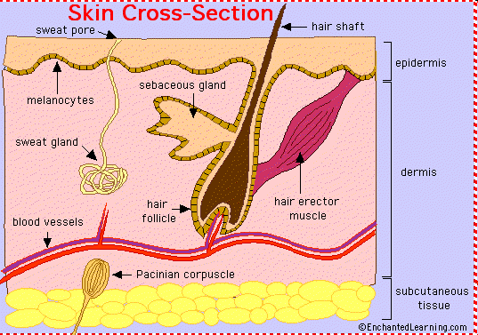
ΑΝΑΤΟΜΙΑ ΔΕΡΜΑΤΟΣ

Slide 4
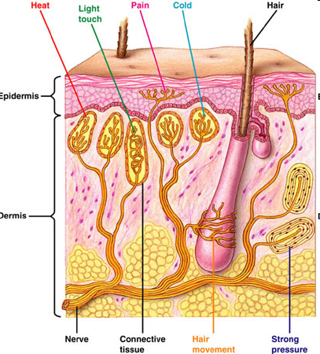
ΛΕΙΤΟΥΡΓΙΕΣ ΔΕΡΜΑΤΟΣ
Ρύθμιση θερμοκρασίας σώματος
Προστασία των ιστών
Σύνθεση βιταμίνης D
Αισθητήριο όργανο
Διατήρηση ηλεκτρολυτικής ισορροπίας

Slide 5
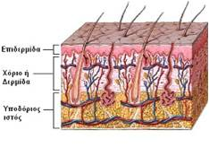
Φυσιολογία δέρματος

Slide 6
Θερμικά εγκαύματα
Βλάβες που προκαλούνται από την τοπική επίδραση υψηλής θερμοκρασίας (μεγαλύτερης από 45^{ο} C).
Διακρίνονται σε:
Ξηρής θερμότητας (θερμικές εστίες, φωτιά, πυρακτωμένα αντικείμενα).
Υγρής θερμότητας (νερό ή άλλα υγρά βραστά, ατμός με πίεση).

Slide 7
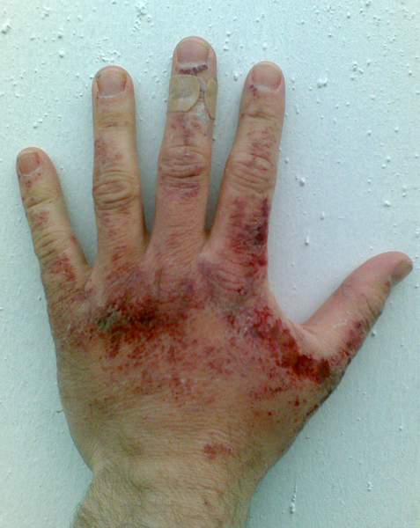
Χημικά εγκαύματα
Βλάβες που προκαλούνται από την τοπική επίδραση καυστικών χημικών ουσιών π.χ. ισχυρών οξέων (θειικό οξύ, υδροχλωρικό οξύ) ή ισχυρών βάσεων (καυστικό κάλιο, καυστικό νάτριο).

Slide 8
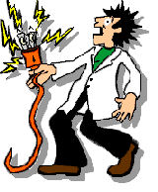
Ηλεκτρικά εγκαύματα
Βλάβες που προκαλούνται από την τοπική επίδραση του ηλεκτρισμού.

Slide 9
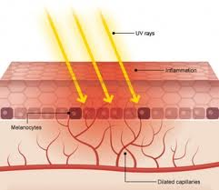
Εγκαύματα από ηλεκτρομαγνητική ακτινοβολία
Βλάβες που προκαλούνται από την επίδραση οποιασδήποτε μορφής ακτινοβολίας (π.χ. αυτά που προκαλούνται από την παρατεταμένη έκθεση στην ηλιακή ακτινοβολία).

Slide 10
Όσο μεγαλύτερος είναι ο χρόνος επίδρασης του θερμικού αιτίου στο δέρμα, τόσο μεγαλύτερη θα είναι η κυτταρική καταστροφή.
Απότομη έκθεση σε θερμοκρασία μεγαλύτερη των 51^{ο} C
άμεση ιστική καταστροφή
Έκθεση σε θερμοκρασία μεγαλύτερη από 70^{ο} C σε χρόνο λιγότερο από 1 sec
έγκαυμα ολικού πάχους

Slide 11
Εκτίμηση της Βαρύτητας του εγκαύματος
Βάθος της βλάβης
Έκταση του εγκαύματος
Εντοπισμός του σημείου του σώματος
Ηλικία του εγκαυματία
Συνυπάρχουσες παθήσεις
Ύπαρξη εισπνευστικού εγκαύματος
Συνύπαρξη άλλων κακώσεων

Slide 12
Μέτρηση της έκτασης του εγκαύματος (1)
Ο απλούστερος και ακριβέστερος τρόπος υπολογισμού της εγκαυματικής επιφάνειας είναι ο «κανόνας των εννέα».
Το σώμα χωρίζεται σε περιοχές που αντιστοιχούν περίπου στο 9% της ολικής επιφάνειας σώματος (ΟΕΣ) ή σε πολλαπλάσια του 9, εκτός από την περιοχή του περινέου που υπολογίζεται ως 1% της ΟΕΣ.

Slide 13
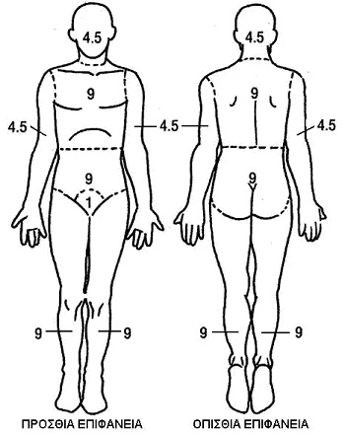

Slide 14
Μέτρηση της έκτασης του εγκαύματος (2)
Η μέθοδος της «παλάμης»
Η έκταση των εγκαυμάτων υπολογίζεται μετρώντας τα με την παλάμη του ασθενούς, που θεωρείται ότι αποτελεί το 1% της ΟΕΣ.

Slide 15
Γιατί είναι σημαντική;
Το μεγαλύτερο πρόβλημα ενός εγκαυματία είναι η απώλεια ύδατος και ηλεκτρολυτών που θα αντικατασταθούν με διαλύματα (ορούς).
Η μέτρηση της έκτασης του εγκαύματος είναι σημαντική γιατί καθορίζει την ποσότητα των υγρών που θα χορηγηθούν στον εγκαυματία κατά τα πρώτα 24ωρα μετά το έγκαυμα.

Slide 16
Εκτίμηση βάθους του εγκαύματος
Το βάθος χαρακτηρίζεται ανάλογα με τα στρώματα του δέρματος που έχουν καταστραφεί.
Επιπολής μερικού πάχους (1^{ου} βαθμού): Αφορούν μόνο την επιδερμίδα.
Χαρακτηρίζονται από ερυθρότητα, ελαφρύ πόνο, ελαφρύ πρήξιμο και ευαισθησία.
Η επούλωσή τους διαρκεί περίπου μια εβδομάδα π.χ. ηλιακό έγκαυμα.

Slide 17
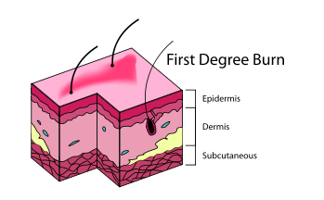

Slide 18
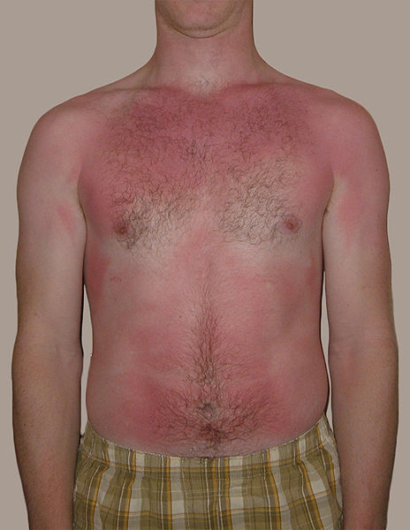
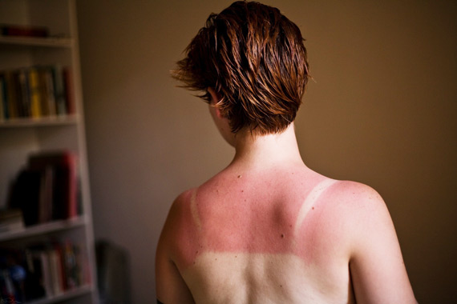

Slide 19
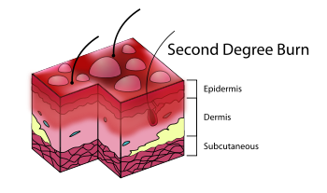
Βαθέως μερικού πάχους (2^{ου} βαθμού):
Αφορούν την επιδερμίδα και το χόριο.
Χαρακτηρίζονται από φλύκταινες (φουσκάλες), πόνο και πρήξιμο.
Η επούλωσή τους διαρκεί 3 – 4 εβδομάδες.

Slide 20
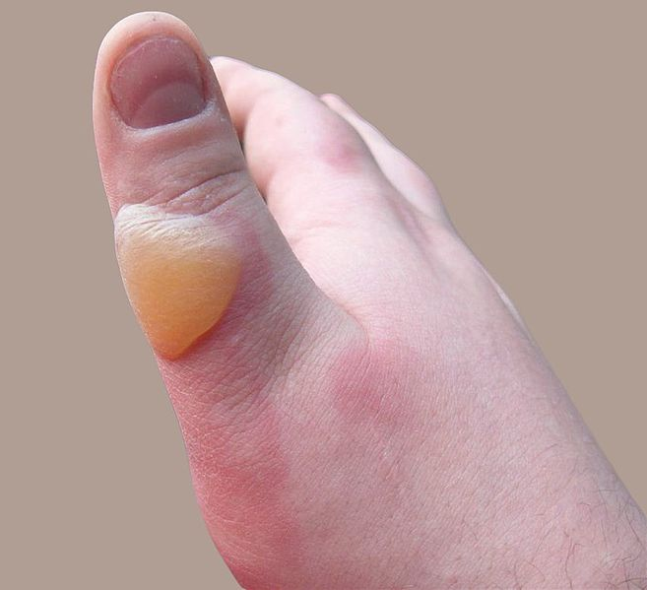
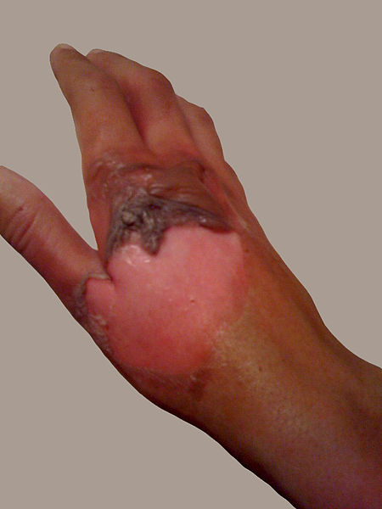

Slide 21
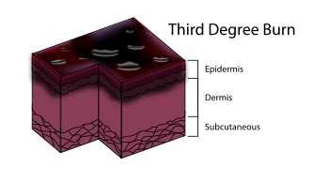
Ολικού πάχους (3^{ου} βαθμού):
Αφορούν την επιδερμίδα, το χόριο, τον υποδόριο ιστό, νεύρα, μυς, οστά.
Χαρακτηρίζονται από απουσία αίσθησης πόνου και ωχρό και απανθρακωμένο δέρμα.
Η επούλωσή τους γίνεται από τα υγιή κύτταρα γύρω από το έγκαυμα. Αναπτύσσονται ουλές και προβλήματα στην κινητικότητα και στην εμφάνιση των εγκαυματιών

Slide 22
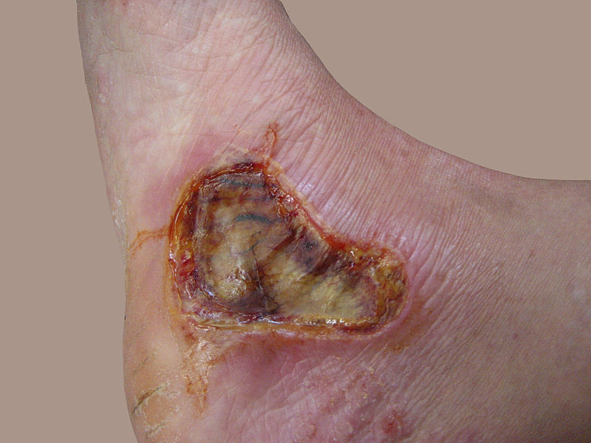

Slide 23
εντοπισμός
Ιδιαίτερη προσοχή και αντιμετώπιση απαιτούν τα εγκαύματα σε πρόσωπο, λαιμό, στόμα επειδή προκαλούν οίδημα αεροφόρων οδών με σοβαρό κίνδυνο ασφυξίας.
Επίσης προσοχή σε: μάτια, περίνεο, χέρια, πόδια.

Slide 24
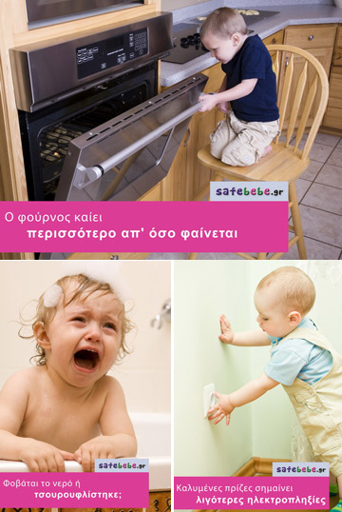
ηλικία
Περισσότερο επικίνδυνα και πιθανόν θανατηφόρα σε:
παιδιά κάτω των 2 ετών
ενήλικες άνω των 60 ετών.

Slide 25
Συνυπάρχουσες παθήσεις
Διαβήτης
Καρδιακή ανεπάρκεια
Πνευμονοπάθειες
Ανοσοκαταστολή
Καρκίνος
Ψυχιατρικές νόσοι
Αλκοολισμός
Κατάχρηση φαρμάκων

Slide 26
Εισπνευστικό έγκαυμα
Η βλάβη που προκαλείται στους αεραγωγούς και στο αναπνευστικό δέντρο από την εισπνοή ατμού, τοξικών αερίων ή χημικών ουσιών που είναι προσκολλημένες στα εισπνεόμενα σωματίδια.
Το CO αποτελεί την κύρια αιτία θανάτου στο 75% των θυμάτων πυρκαγιάς.

Slide 27
Συνύπαρξη άλλων κακώσεων
Πιθανές κακώσεις που έγιναν κατά τη διάρκεια του ατυχήματος ή κατά τη μεταφορά του τραυματία (κρανιοεγκεφαλικές κακώσεις, κατάγματα, αναπνευστικές επιπλοκές)
Σοβαρότερη και πιο επικίνδυνη η κατάσταση του εγκαυματία

Slide 28
Ευχαριστώ πολύ για την προσοχή σας

